Slide 1






Comité d’Education
à la Santé, à la citoyenneté et
à l’Environnement
Lundi 24 novembre 2025
Niveau 2

Slide 2

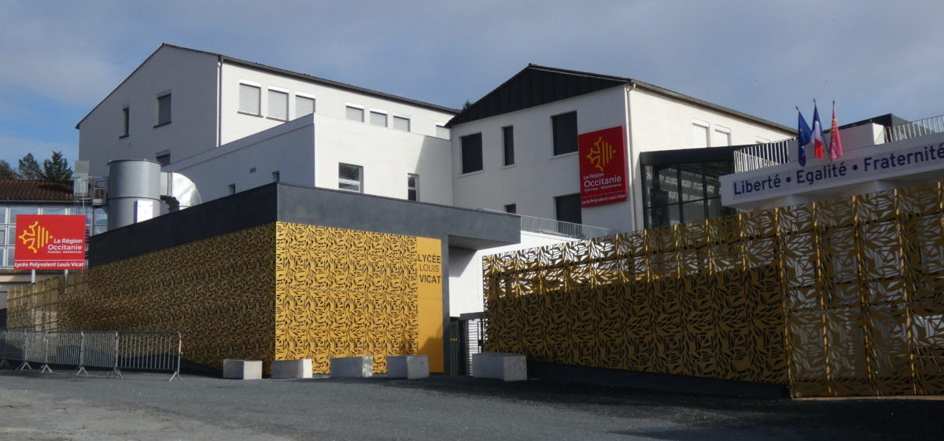
Qu’est-ce que le CESCE ?
Ses missions
Sa composition
Les axes privilégiés au lycée
Bilan CESCE 2024/2025
Perspectives 2025/2026
Quelques projets citoyens
Projets EDD
1
2
3
4
5
6
7
8
SOMMAIRE

Slide 3






1.
Le CESCE, qu’est-ce que c’est ?
Réflexion, observation, proposition
Santé
Citoyenneté
Environnement
3

Slide 4




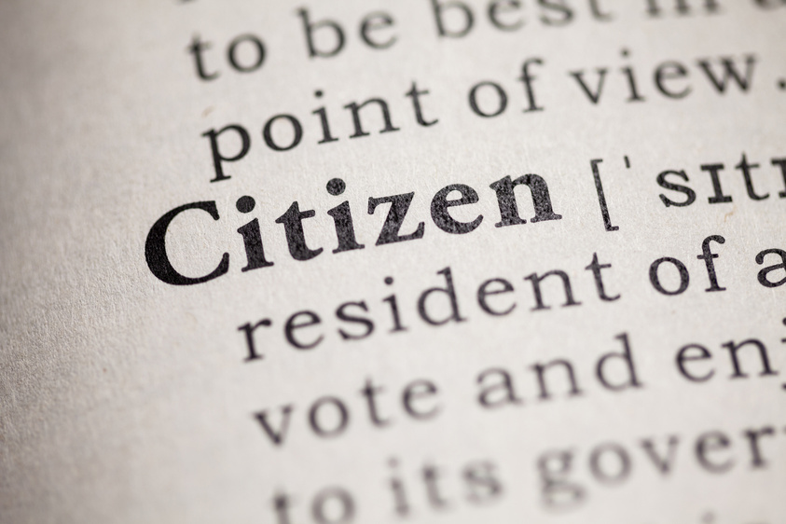
1
2
2.
Ses missions
Education à la citoyenneté
Education à la santé
Préparer le plan de prévention des violences
Proposer des actions pour venir en aide aux parents et lutter contre l’exclusion
Définir un programme d’éducation à la santé et à la sexualité
Définir un programme de prévention des conduites à risques
3
4
Sensibilisation & Engagement
Education à l’environnement
Mettre en oeuvre l’éducation au Développement Durable
A pour mission de sensibiliser les élèves en leur permettant d’être acteurs dans ces trois domaines, d’une part en valorisant leur engagement par l’obtention de label et d’autre part à travers le parcours éducatif de santé et le parcours citoyen
4

Slide 5

3.
Sa composition
Membres de la direction
Représentants des parents et des élèves
Représentants des personnels enseignants, des parents et des élèves désignés par le chef d’établissment
(éco-délégués)
Représentants de la commune et de la collectivité de rattachement

Slide 6




4.
Les axes privilégiés au lycée
Education à la santé et à la santé mentale
    Education à la sexualité
    Prévention des conduites addictives, financée par la MILDECA (3/4)
    Education aux écrans et à l’info (non financé) – 2ⁿᵈ
    Faire face à l’adversité – concert BTS et Ter (financé)
    Renforcement de la sécurité face aux risques (addiction, prévention sécurité routière)
    Ateliers CPS (compétences psychosociales) à la demande
Education à la citoyenneté
    Adapter son comportement citoyen
    Adapter son comportement scolaire
    Responsabiliser les élèves
    Développer les capacités d’engagement (CVL, Don du sang, ambassadeurs pHARe, MDL, délégués, éco-délégués)
    Favoriser une attitude propice au développement durable
    CIDFF – Dispositif Génération égalité 2ⁿᵈ
    *Centre d’information et de documentation des femmes et des familles
Banaliser les journées pHARe (1er jeudi novembre) et la laïcité (9 décembre)

Slide 7



4 grandes thématiques
5.
Bilan CESCE
2024/2025
Education à la vie affective et relationnelle et à la sexualité
Prévention des situations d’humiliation, d’intimidation et de moqueries
Conduite à risque
Santé et environnement
7

Slide 8
Formations
5.
Bilan CESCE
2024/2025
12 personnels éducatifs formés au mois de juin 2025 sur les compétences psychosociales
Rachel MINOT (enseignant)
Nathalie D’HELT (enseignant)
Jérôme TRESSENS (enseignant)
Thierry GIROU (DDFPT)
Emmanuel JOCHUM (enseignant)
Sandra GUILLOUX (enseignant)
Séverine EL METOUGGUI (AED)
Cathérine TOUTIN (infirmière)
Marie-Laure DAVID(enseignant)
Marion FOURNIER-SICRE (Per-dir)
Omar IDBELLA (Coord. MLDS*)
MLDS Mission de Lutte contre le Décrochage Scolaire
7

Slide 9




6.
Perspectives
2025/2026
Séances obligatoires d’éducation à la vie affective et relationnelle et à la sexualité
Appel à projet MILDECA
Les ateliers de compétences psychosociales
Secourisme
SST : Sauveteur Secouriste Travail,
PSC : Premier Secours Civique
Perspectives sur le long terme : Projet “Qu’avez-vous dans le crâne?”
But: Leur donner tous les atouts pour la réussite
8

Slide 10

7.
Projets citoyens et climat scolaire
    Formation des délégués
    Journées thématiques
    Projet des élèves ambassadeurs pHARe
    Projet d’action solidaire avec le secours Populaire: Le Père Noël vert
    Projet laïcité avec les internes
    Actions menées par la gendarmerie – catalogue d’outils de prevention (sécurité routière, consommation…)
    Intervention Voyageur et citoyen (SNCF)
9

Slide 11
7.
Projets citoyens et climat scolaire
    Journée d’intégration
    Intervention sur les valeurs de la laïcité
    Election CVL/MDL
    Collecte précarité menstruelle
    Hommage aux professeurs Paty et Bernard
    Semaine des langues : respect et vivre ensemble
    Projet CVL contremarches à messages positifs
    Ciné harcèlement “TKT”
    Protocole “Climat de classe” en cas de dysfonctionnement d’une classe (ex: chahut) – en expérimentation
    ASSR (Attestation scolaire de sécurité routière)
    Recherche d’adultes ambassadeurs non au harcèlement (personnels et parents)
9

Slide 12
8.
Projets EDD Education au Développement Durable
    Projet EDD – Eco-délégués
    Projet composte
    Rôle des élèves délégués
    Rôle des agents
    Projet : Que deviennent nos déchets au quotidien ?
9

Slide 13
Merci pour votre attention...
Niveau 2

